Slide 1


Curso: Estadísticas para no estadísticos en SPSS.
Módulo 4: Análisis de Encuestas y Percepción del Cliente.
Docente: Diego Miranda Olavarría
Data Scientist

Slide 2
Tipos de encuestas y aplicaciones
Evaluación de satisfacción de clientes (NPS)
Clima laboral
Evaluación de servicios internos
Encuestas postventa

Slide 3
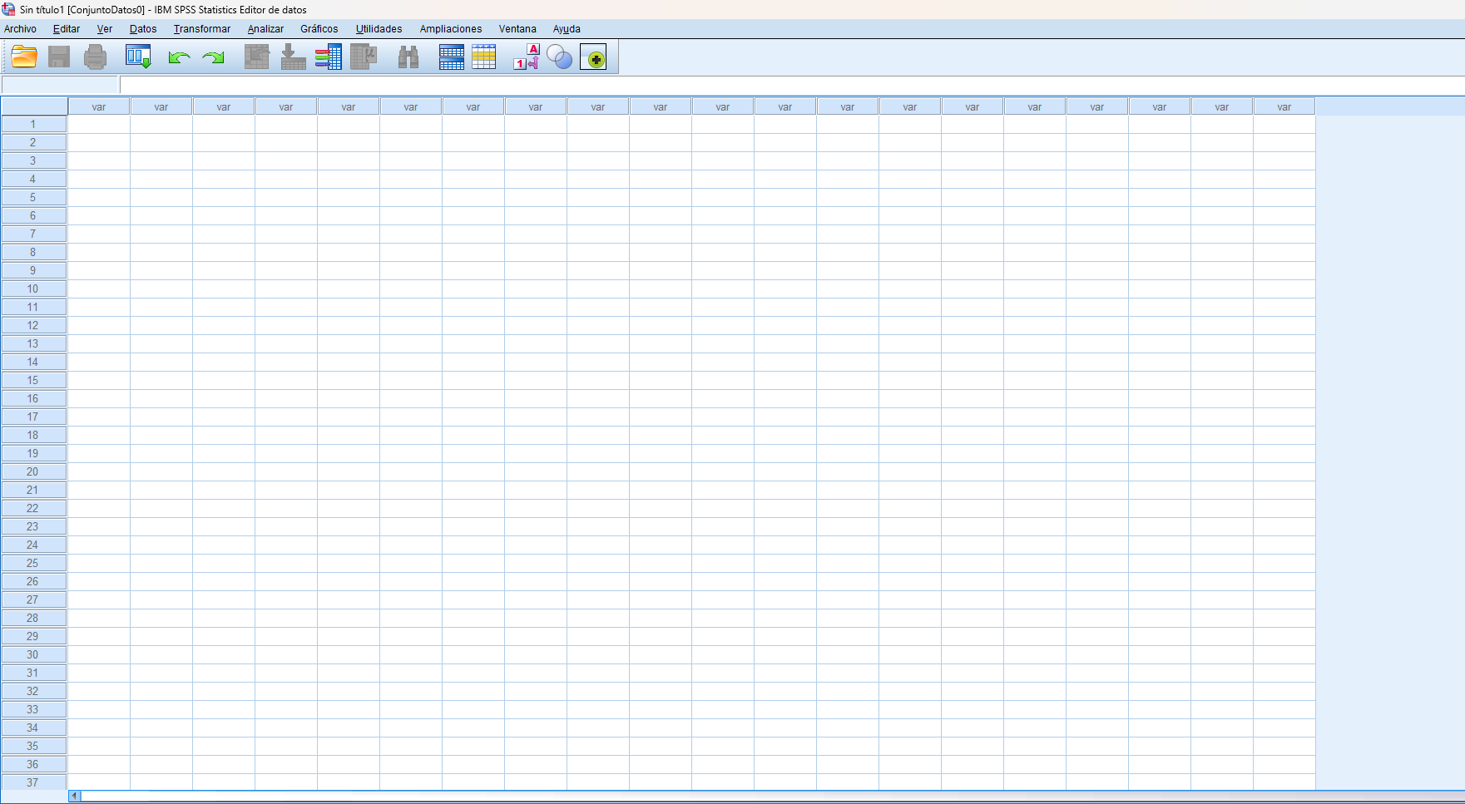
Ingreso de encuestas en SPSS
Cada pregunta = 1 columna
Cada persona = 1 fila
Codificación de escala Likert:
1 = Muy en desacuerdo,
5 = Muy de acuerdo (por ejemplo)

Slide 4
Cómo codificar variables categóricas en SPSS?
Ejemplo: Variable Sexo con valores "Femenino” y "Masculino"
Opción A: Codificar manualmente desde el editor
Abre tu base de datos en SPSS.
En la Vista de variables:
Busca la variable Sexo
En la columna "Valores", haz clic en la celda (aparecerá un botón ...)
Asigna códigos:
Valor: 1 → Etiqueta: Femenino
Valor: 2 → Etiqueta: Masculino
En la Vista de datos, puedes cambiar los valores "Femenino" por 1, y "Masculino" por 2.
También puedes usar: Transformar → Recodificar en diferente variable
Opción B: Recodificar automáticamente en una nueva variable
Ve a: Transformar → Recodificar en diferente variable
En la ventana:
Mueve la variable Sexo al cuadro central.
En "Nombre de la nueva variable", escribe por ejemplo: Sexo_cod
Clic en "Cambiar" → Luego clic en "Valores antiguos y nuevos“
En la nueva ventana:
Valor antiguo: "Femenino" → Valor nuevo: 1
Valor antiguo: "Masculino" → Valor nuevo: 2

